Slide 1
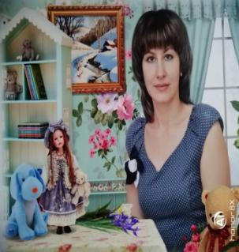
Презентация практических достижений профессиональной деятельности воспитателя
МБДОУ детского сада № 4 г.Павлово
БОРОДИНОЙ ЕВГЕНИИ АЛЕКСЕЕВНЫ
Педагогический стаж: 10 лет
Квалификационная категория: первая
Профессиональное кредо:
Каждое дитя до некоторой степени гений, и каждый гений до некоторой степени дитя.
E-mail: borodina.22@mail.ru

Slide 2
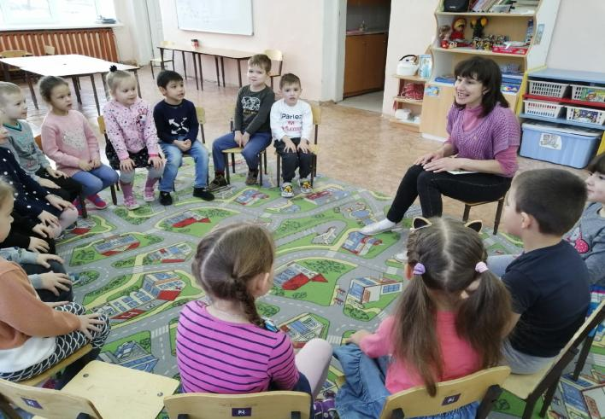
Тема: Сторителлинг – инновационный метод
для развития связной речи у детей старшего дошкольного возраста.
Использовать сторителлинг в образовательной деятельности
Нужно рассказывать так, чтобы дети верили, что история интересна самому рассказчику. В сторителлинге важна харизматичность педагога. Хорошее повествование затрагивает чувства ребенка, переносит его в созданный рассказчиком мир. Но главное не то, что рассказывает педагог, а то, как он это делает и что представляет собой как личность.
.

Slide 3
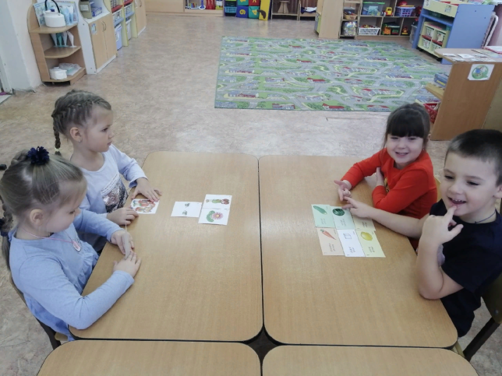
Сторителлинг – это повествование мифов, сказок, притч, былин. Сами рассказы могут быть как о выдуманных (книжных, сказочных, мультипликационных), так и о реальных (детях группы, самом педагоге) героях. Они похожи на сказки, поскольку мораль в них скрыта.

Slide 4

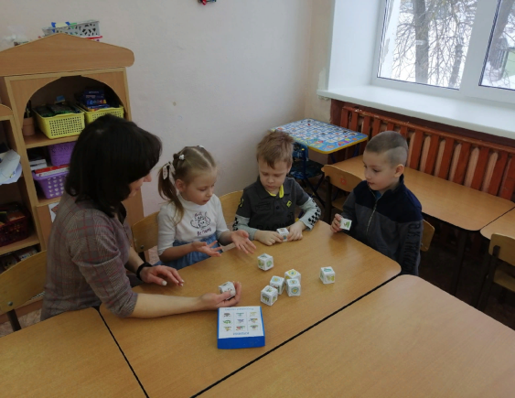
Методику сторителлинга разработал глава крупной корпорации Дэвид Армстронг. Он считал, что истории, рассказанные от своего имени, легче воспринимаются слушателями, они увлекательнее и интереснее, чем читаемая книга.

Slide 5
Актуальность личного вклада педагога в развитие образования
ФГОС ДО : Связная речь – смысловое развернутое высказывание (ряд логически сочетающихся предложений), обеспечивающее общение и взаимопонимание людей, вовлечение семей непосредственно в образовательную деятельность
Дошкольный возраст – это период активного усвоения ребенком разговорного языка, становления и развития всех сторон речи
Потребность общества- в развития связной речи детей является потребность общения человека с окружающими его людьми
Недостаточная педагогическая грамотность родителей воспитанников по данному направлению и отсутствие практического опыта
Отсутствие содержания работы по сотрудничеству с семьями воспитанников по данному направлению
Недостаточный уровень освоения ОП воспитанников по данному направлению

Slide 6
Цель и задачи педагогической деятельности
Цель: «Развитие связной речи и воображения у детей старшего дошкольного возраста посредством инновационной технологии сториллинг с использо-ванием «Кубиков историй»
Задачи.
Образовательные: Внедрение инновационной педагогической технологии сторителлинг в образовательный процесс ДОУ.
Развивающие: Развитие всех сторон устной речи, познавательного интереса детей, творческого и логического мышления, социальных навыков посредством применения технологии сторителлинг;
Воспитательные: Воспитывать внимание, целеустремленность, устойчивый интерес к занятию.
Оздоровительные: Укреплять здоровье детей, используя, комплексы здоровьесберегающие технологий, благотворно влиять с помощью сторителлинга на эмоциональные состояние и психическое развитие детей.
Организация взаимодействия с семьями воспитанников на основе совместной деятельности дети – родители – педагоги с применением технологии сторителлинг;

Slide 7
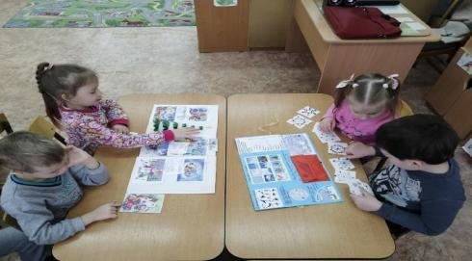
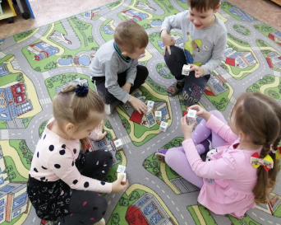
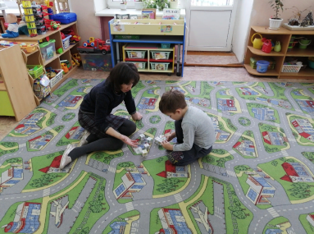
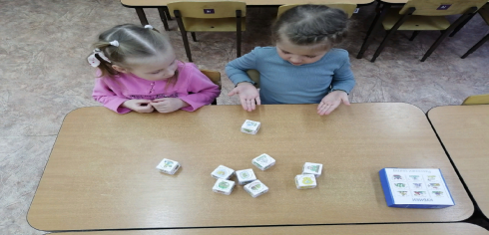
Развитие связной речи и воображения у детей старшего дошкольного возраста посредством инновационной технологии сториллинг с использованием «Кубиков историй»

Slide 8
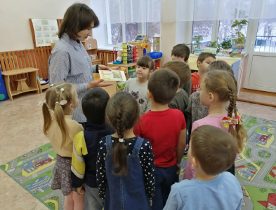
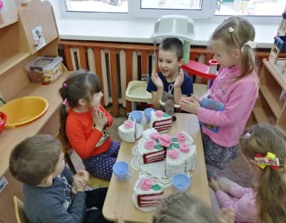
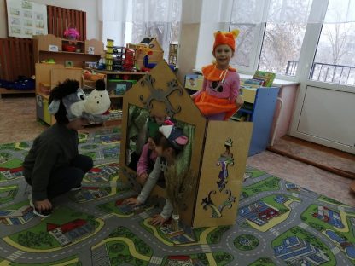
Цель: развитие связной речи и воображения у детей старшего дошкольного возраста посредством инновационной технологии сториллинг с использованием «Кубиков историй»
Содержание
Итоговые мероприятия:
-Развлечение «Путешествие по страницам сказок»,
-Игры-драматизации по сказкам «Теремок», «Путешествие капельки», «У слоненка день рождения».
-Альбом «Придумай рассказ» с помощью кубиков

Slide 9
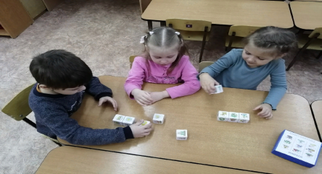
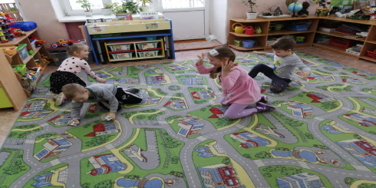

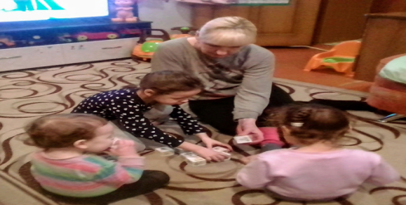
“Кубики историй” Игра в которой не предполагает победителей и проигравших, их главная задача поднять детям настроение, развеселить и пробудить воображение.

Slide 10
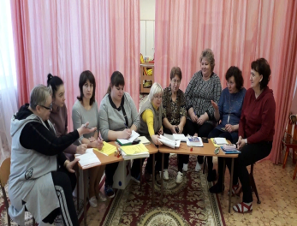
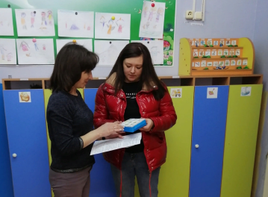
Новизна личного вклада в развитие образования
Систематизирован опыт по теме «Сторителлинг инновационный метод для развития связной речи у детей старшего дошкольного возраста» в процессе проектной деятельности. : «Развитие связной речи и воображения у детей старшего дошкольного возраста посредством инновационной технологии сториллинг с использованием «Кубиков историй»
Система средств:
Перспективный план работы на год для детей старшей группы по развитию связной речи с применением кубиков историй
Цикл занятий по развитию речи
Консультации для педагогов и родителей

Slide 11
Результаты профессиональной деятельности
Анализ уровня развития связной речи качеств дошкольников (посредством инновационной технологии сториллинг с использованием «Кубиков историй»
)
Вывод: проект дал толчок к формированию связной речи дошкольников, помог
умственному восприятию и переработке внешней информации, обогатил
устную речь, помог в запоминании материала, способствовал развитию
грамотности, фантазии, логики. В период пандемии оказалось, что
технология сторителлинга очень удобна в удаленной работе.

Slide 12
Литература
Зинкевич-Евстигнеева Т.Д. Путь к волшебству. - СПб.: Златоуст, 1998. - 355 с.
Пастернак Н. Сказки нужны ребенку как воздух // Дошкольное образование. — 2008. - №8. - С. 23-35..
Русакова А.С. Ключи к детской душе. Как рассказывать и сочинять истории и сказки. - М.: Обруч, 2015. -192 с.
Симмонс А.Сторителлинг. Как использовать силу историй. - М.:Манн, Иванов и Фербер, 2013. - 177 с.
Федорова С. В., Барчева А. А. Использование техники сторителлинг в работе с детьми дошкольного возраста // Молодой ученый. — 2017. — №16. — С. 515-518.
Материалы интернет- сайтов

